Slide 1

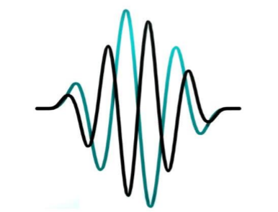
LABORATORIO DE MEDICIONES
LIC. PROF. RICARDO G. DEFRANCE
ricardo.defrance@inspt.utn.edu.ar

Slide 2
FUNDAMENTOS DE METROLOGÍA
ELÉCTRICA
Métodos de TBM - CBM

Slide 3
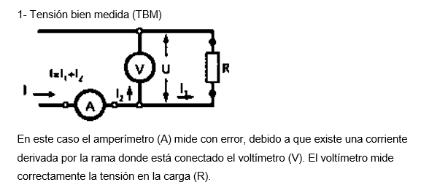
En mediciones de laboratorio se prefiere este método, ya que se pueden compensar los errores descontando la resistencia interna del voltímetro.

Slide 4
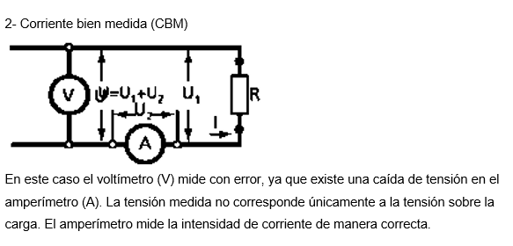
La resistencia interna del amperímetro es baja (alrededor de 1 Ω). Recordemos que el devanado consta de un bajo número de vueltas, de alambre esmaltado de gran sección.

Slide 5
LABORATORIO DE MEDICIONES ©2020
UTN-INSPT
LIC. PROF. RICARDO DEFRANCE
ricardo.defrance@inspt.utn.edu.ar

